Slide 1
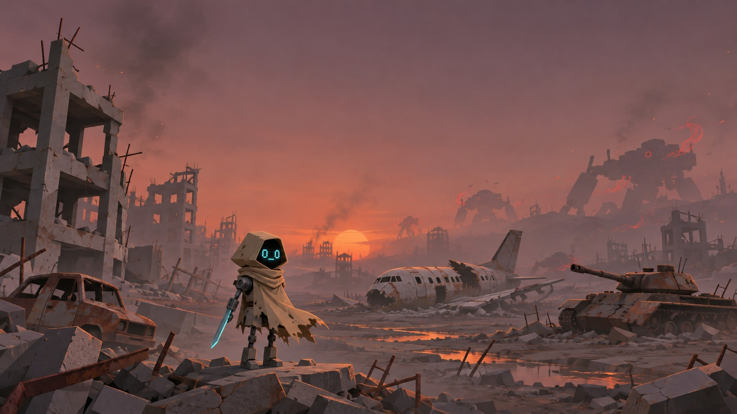
SYSTEM DESIGN DOCUMENT · SKILL
스킬 = 파츠
스킬 시스템 기획서
칼 하나로 깨어난 방랑자 — 부품을 달 때마다 몸이 자라고, 할 수 있는 일이 늘어난다
스킬 시스템 기획서 · 작성자 정승운 · 작성일 2026-11-08 · 버전 v0.1 · ALONE(가제) 컨셉 기획서 v0.3 부속

Slide 2
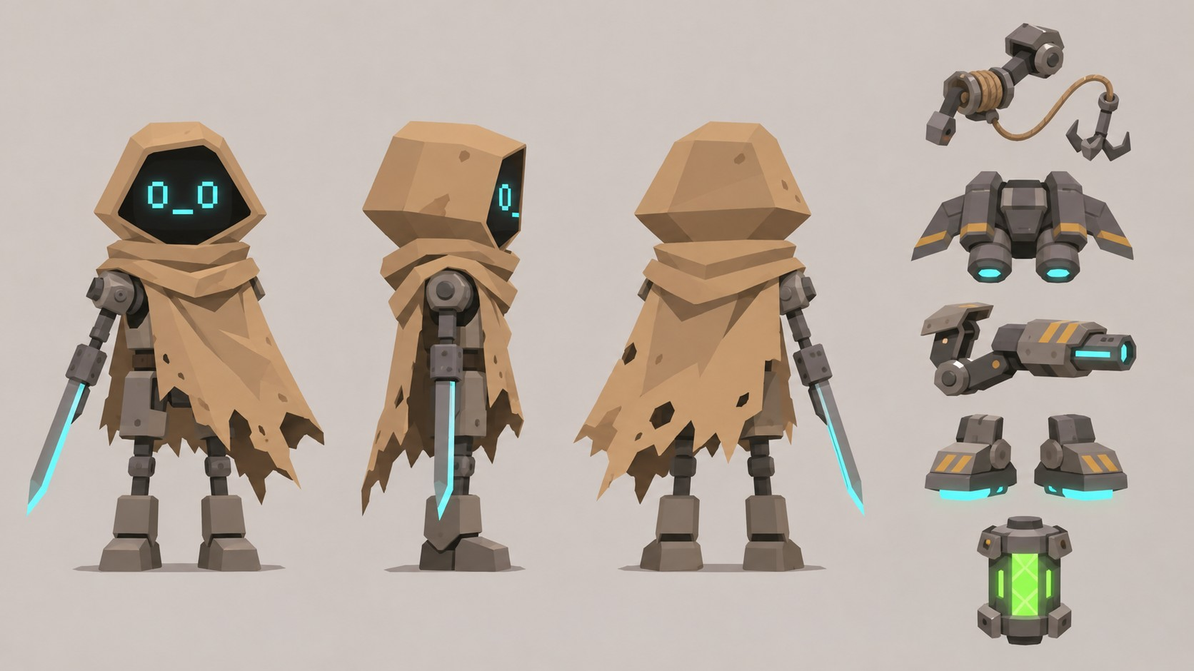
처음엔 칼 하나, 파츠로 몸이 자란다
01 설계 목표
결정
스킬은 레벨로 해금되지 않는다 — 세계에서 부품을 찾아 몸에 달 때 생긴다
1
칼 하나로 시작
평타 · 대쉬 · 점프만 있다. 첫 존은 칼과 위치 선정만으로 버틴다
2
파츠 = 몸 = 스킬
로켓 팔을 달면 "로켓 팔" 스킬이 생긴다. 몸의 변화가 곧 성장이다
3
길이 열린다
이동 파츠의 스킬이 막힌 길을 연다. 메트로배니아 진행과 맞물린다
컨셉 3면도 + 이동 파츠 5종 (ChatGPT 컨셉, 분위기 참고용). 처음엔 칼날 팔뿐, 오른쪽 파츠가 하나씩 몸에 붙는다
이 문서의 표시
결정
사용자 결정 (기획_결정사항.md)
초안
작업 에이전트 초안 · 사용자 검토 필요
정할 것
아직 안 정함

Slide 3
시작할 때는 평타 · 대쉬 · 점프뿐
02 시작 상태
결정
지금 프로토의 반격(E) · 회오리 · 레이저 파동 · 칼날 폭풍은 시작 기술에서 빠지고 파츠로 옮긴다
A
평타
스킬 — 처음엔 비어 있음
칼날 3연타. 오른팔 칼날은 기본 제공 무기
칸 수가 정해져 있지 않다. 파츠를 얻을 때마다 하나씩 생기고, 플레이어가 키를 붙인다
SPACE
대쉬
+
+
+
+
+
짧은 무적 회피. 쿨다운 1.1초 (지금 값)
F
점프
+
+
+
+
…
1.1m 턱을 오른다. 쿨다운 0.8초 (지금 값)
이동은 지금처럼 탑뷰 + AOS식(마우스)으로 유지
정해진 QWER 네 칸에 끼우는 방식이 아님
반격(E)도 시작 기술이 아니다 → 초안: 왼팔 방어 장갑 파츠로 얻음 (06 참고)
빈 칸 그림은 설명용. 실제 HUD 모양은 정할 것

Slide 4
파츠를 얻으면 스킬이 생긴다
03 스킬 = 파츠
결정
획득 → 키 지정 → 사용 → 레벨업. 슬롯 제한 없음
1
파츠 획득
2
스킬 생김
3
키 지정
4
사용
5
레벨업
보스 · 공명 기둥 · 엘리트 · 상인
파츠마다 스킬 1개
이동 파츠도 스킬을 줌
빈 키를 플레이어가 직접 누름
(키 설정 화면)
쿨다운 기반. 스태미나 없음
기본 부품 → 포인트로
스킬 레벨을 올림
예시
로켓 팔은 사용자가 든 예시 이름
로켓 팔 획득
"로켓 팔" 스킬
Q 키를 누름
Q로 발사
슬롯 제한 없음
키는 플레이어가
파츠가 보인다
초안
얻은 스킬은 전부 쓸 수 있다. 무엇을 뺄지 고르는 고민 대신, 어떤 키에 둘지와 무엇을 올릴지를 고민한다
스킬을 얻는 순간 키 지정 화면이 뜬다. 나중에 설정에서 바꿀 수 있다
얻은 파츠는 몸 모델에 붙는다(장착 위치 고정). 화면 속 몸이 지금의 기술 목록이다

Slide 5
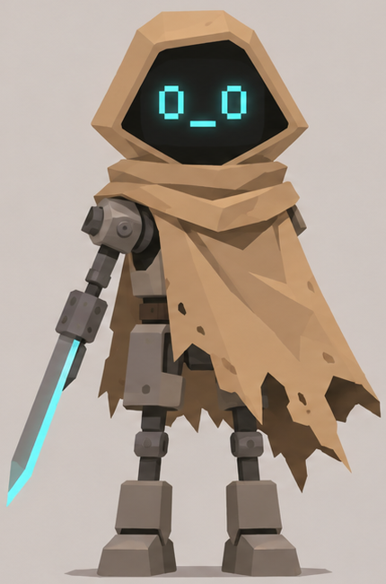
파츠 종류와 몸 부위
04 파츠 종류
결정
초안 섞임
파츠마다 붙는 부위가 정해져 있다. 몸 다섯 부위 — 코어 · 오른팔 · 왼팔 · 다리 · 머리
머리
코어
아직 없음
내오염 코어
코어 방출기 *
오른팔 (칼날)
뒤틀린 에너지 코어
칼날 (기본)
캐논 포
왼팔 (도구)
회전 관절 · 고속 구동부 *
로프 팔
방어 장갑 *
이동 파츠
길을 여는 확정 보스 보상
전투 파츠
전투 스킬
다리 · 등
원혼 파츠
보스가 남기는 붉은 부품 · 선택
제트엔진
자석 다리
정면 · 화면 왼쪽 칼날이 로봇의 오른팔
* = 출처 초안(검토 필요). 이동 파츠와 부위, 원혼 파츠(뒤틀린 에너지 코어)는 결정

Slide 6
지금 스킬은 어떤 파츠에서 오는가
05 스킬 출처
초안 · 검토 필요
프로토에 있던 전투 스킬 4개를 파츠로 옮긴다. 이동 파츠의 스킬 형태도 함께 정리
전투 스킬 — 프로토에서 옮김
이동 파츠 스킬
스킬 | 지금 키 · 쿨다운 | 출처 파츠 | 부위 | 상태
반격 | E · 5초 | 방어 장갑 | 왼팔 | 초안
회오리 | Q · 4초 | 칼날 관절 (회전 관절) | 오른팔 | 초안
칼날 폭풍 | R · 9초 | 칼날 관절 (고속 구동부) | 오른팔 | 초안
레이저 파동 | W · 3초 | 코어 방출기 | 코어 | 초안
파츠 | 스킬 (여는 길)
로프 팔 | 앵커 당겨 오르기 · 스윙
제트엔진 | 공중 대시 · 이단 점프
캐논 포 | 포격 (금간 벽 파괴)
자석 다리 | 금속 벽 · 천장 걷기
내오염 코어 | 오염 지대 통과
기획_결정사항.md는 회오리 · 칼날 폭풍을 "칼날 관절 파츠" 하나로 묶었다. 괄호 안 이름은 메인 세션의 구현 초안(Skills.cs)으로, 둘로 나눌지 정해야 한다
파츠와 여는 길은 결정. 각각을 "키를 누르는 스킬"로 둘지, 늘 켜진 능력(내오염 코어 · 자석 다리)으로 둘지는 정할 것
뜯어 쓰는 몸과의 관계
반격이 파츠가 되면 "관절이 빛나는 공격을 반격해 부위를 뜯는" 기믹은 방어 장갑을 얻은 뒤부터 쓸 수 있다. Z0는 원래 뜯기 없이 싸우므로 맞물린다
결정
이동 파츠 · 여는 길
정할 것
눌러 쓰기 / 늘 켜짐

Slide 7
파츠는 어디서 얻는가
06 획득처
결정
초안 섞임
보스 보상은 결정. 나머지 획득처는 후보(초안)
보스 · 이동 파츠
존 보스를 쓰러뜨리면 확정으로 이동 파츠. Z0 → 로프 팔
획득 원칙
결정
• 진행 순서가 자유 → 어떤 파츠 없이도 보스를 깰 수 있어야 하고, 있으면 쉬워진다
• 이동 파츠는 길(깊은 곳 입구)을 연다. 전투 파츠는 길을 막지 않는다
• 다시 찾아갈 이유: 나중 파츠로 열리는 작은 보상 지점(상인 · 부품 · 음성 기록)
보스 · 원혼 파츠
정화 뒤 붉게 빛나는 부품이 떨어짐. 정화할지 장착할지 고르는 선택 보상
결정
공명 기둥
존마다 있는 기둥. 전투 스킬 파츠를 주는 자리로 쓰는 안 (전망 지점도 겸함)
초안
엘리트 처치
존마다 엘리트 1~2종. 뜯어 쓰는 몸 기믹과 함께 파츠를 떨어뜨리는 안
초안
숨은 상인
존마다 숨은 온화한 기계 상인. "원혼이 깃든 부품" 화폐로 파츠를 사는 안
초안
정할 것
Z0에서 첫 전투 스킬을 얻는 시점 · 존마다 몇 개를 얻는지 · 파츠별 스킬 목록과 순서

Slide 8
키 지정 화면 — 키보드 목업
07 키 지정 UX
초안 · 검토 필요
스킬을 얻는 순간 뜬다. 쓰고 싶은 키를 누르면 끝. 게임 안 문구는 중립적으로
규칙 (초안)
새 부품
• 빈 키를 누르면 바로 지정
• 이미 쓰는 키를 누르면 "바꿀까요?" 확인 → 밀려난 스킬은 키 없음 상태
• 기본 동작(A · Space · F)과 예약 키(메뉴 · 지도 · 디버그)는 고를 수 없음
• 나중에 설정 화면에서 언제든 다시 지정
• 숫자 키 · 마우스 버튼을 쓸지는 정할 것
로켓 팔
오른팔 · 칼날을 접고 팔을 쏘아 보낸다
사용할 키를 누르세요
Q
W
E
R
T
Y
U
I
O
P
A
S
D
F
G
H
J
K
L
Z
X
C
V
B
N
M
정할 것
SPACE
패드 — 버튼 수가 적어 "키 하나에 스킬 하나"가 안 된다. 스킬 휠 · 보조 버튼 조합 등 별도 설계 필요
기본 동작
이미 지정한 스킬
지금 누른 키
예약 키
예시: 로켓 팔(사용자 예시 이름) · 지금 프로토의 예약 키 기준

Slide 9
기본 부품으로 스킬 레벨을 올린다
08 스킬 레벨
결정
초안 섞임
스킬은 파츠로 생기고, 레벨로 깊어진다. 몸 능력치(최대 체력 등)는 성장 노드로 오른다
적 처치 · 줍기
기본 부품 (경험치)
포인트
스킬 레벨
레벨이 오를 때 바뀌는 것
몸 능력치 = 성장 노드
피해
쿨다운
범위
추가 효과
최대 체력 등은 몸 부위별 성장 노드로 오른다(코어 · 오른팔 · 왼팔 · 다리 · 머리). 회복 스킬은 최대 체력의 %로 계산해 노드가 올라도 가치가 유지된다
한 번에 주는 피해
다시 쓰기까지 시간
판정 크기 · 사거리
경직 · 연타 수 · 둔화 등
예시 — 회오리 (숫자는 형태만 보여 주는 가짜 값)
레벨 | 1 | 2 | 3 | 4 | 5
피해 | 100% | 115% | 130% | 130% | 150%
쿨다운 | 4초 | 4초 | 3.5초 | 3.5초 | 3초
추가 | — | — | 범위 +20% | 끌어당김 | 2회전
정할 것
• 레벨 상한 (구현 초안은 5) · 레벨당 포인트
• 스킬 레벨과 성장 노드가 같은 포인트를 나눠 쓰는지
• 죽으면 떨어지는 기본 부품 — 포인트로 바꾼 뒤엔 안전한지
• 포인트를 되돌려 받는(리셋) 수단

Slide 10
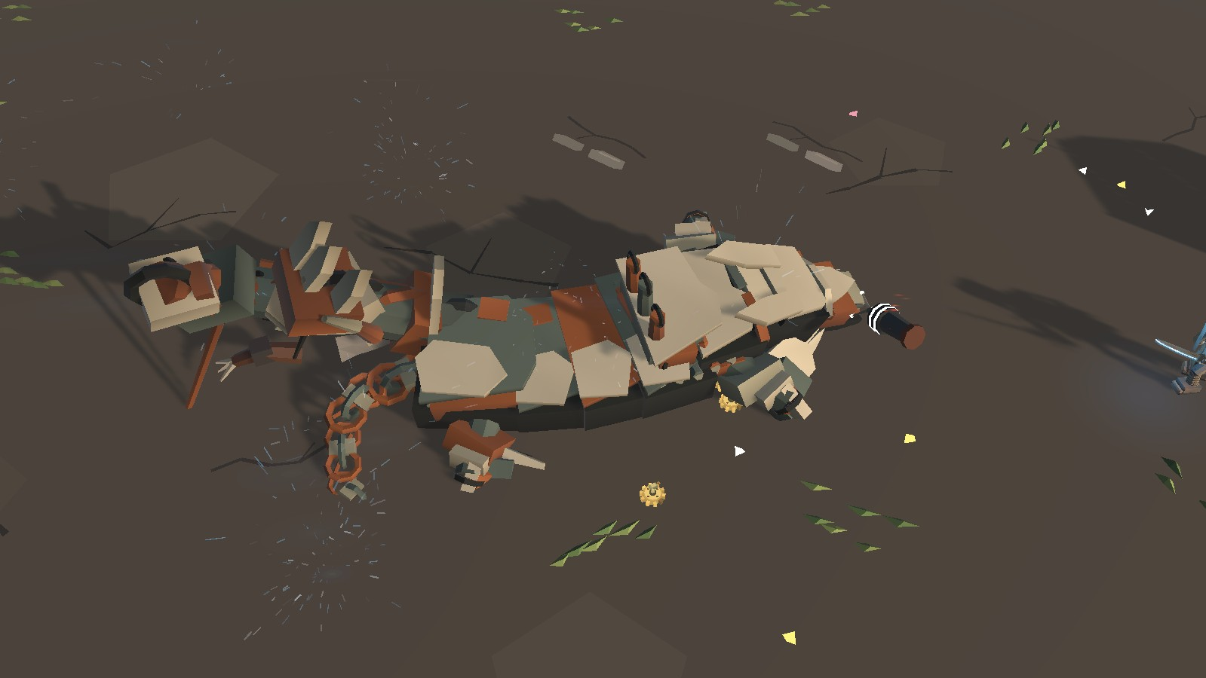
원혼 파츠 — 정화할까, 장착할까
09 원혼 파츠
결정
보스를 정화해도 남은 것이 한 부위에 모여 붉게 빛나는 부품으로 떨어진다. 부위마다 따로 고른다
붉게 빛나는 부품
정화 — 포드에 제출
• 플레이 시간 약 15분 (탐험하는 동안 진행)
• 그 존이 한 단계 더 자연화
• 보상: 기본 부품(경험치)
장착 — 위험을 감수
• 보스의 능력을 흡수 · 영구 (뗄 수 없음)
• 얼굴이 붉어지고 표정을 잃음
• 엔딩 4루트 판정에 들어감
Unity 실제 화면 (Z0 정화 직후) — 로프 팔(이동 파츠)과 붉은 부품(원혼 파츠)이 함께 떨어진다
장착 효과는 파츠마다 하나로 고정
이미 가진 스킬 하나에 특수 능력. 키 지정 없음
보스의 능력을 새 스킬로. 새 키를 지정
각인형
예시 필요 (아직 없음)
스킬형
Z0 뒤틀린 에너지 코어 → 코어 과부하

Slide 11
뒤틀린 에너지 코어 → 코어 과부하
10 Z0 예시
결정
초안 섞임
에너지 기둥에서 착안한 스킬형. 코어를 고속으로 돌려 내부 에너지를 끌어낸다
효과
대가
• 지속 시간 동안 체력이 계속 회복 (최대 체력의 %)
• 이동 속도 증가
• 캐릭터 주변에 붉은 오라
• 적의 공격에 더 큰 피해
• 장착 자체의 대가: 얼굴 · 엔딩 (11 참고)
초안 값 (검토 필요)
지속 | 회복 | 이동 속도 | 받는 피해 | 쿨다운
8초 | 초당 최대 체력 4% (총 32%) | +30% | +50% | 45초
붉은 오라 · 금 간 코어 (도식)
쓰는 8초 동안
+4%
+8%
+12%
+16%
+20%
+24%
+28%
+32%
회복은 쌓이고, 맞으면 1.5배로 깎인다 → 안전할 때 켜야 이득
0s
1s
2s
3s
4s
5s
6s
7s
8s
게임 안 표기: 부품 이름과 스킬 이름만. 붉은 빛으로 정체를 짐작하게 한다

Slide 12
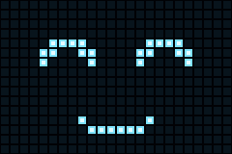
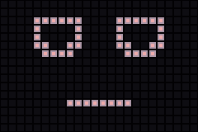
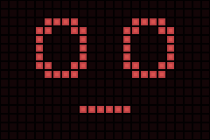
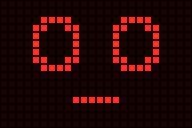
장착할수록 얼굴이 붉어지고, 엔딩이 갈린다
11 대가 · 엔딩
결정
초안 섞임
원혼 파츠는 보스 8명분, 최대 8개. 얼굴 변화는 루트 경계에 맞춘다 — 되찾는 표정과 정면으로 부딪힌다
장착 0~1
루트 1
장착 2~3
루트 2
장착 4~5
루트 3
장착 6 이상
루트 4
원래 색 · 해금한 표정 전부
붉은 기가 돎
진한 빨강 · 표정이 가끔 무표정으로 끊김
빨강 · 무표정만 출력
장착 수 → (영구라서 엔딩은 장착한 수로 판정)
얼굴이 붉어지고 표정을 잃음 · 엔딩 4루트 · 장착은 영구
경계 숫자 · 루트별 엔딩 시나리오 · 얼굴 외 능력치 단점 여부
결정
초안
정할 것
얼굴 그림은 PixelFace 규칙 렌더(art/face_*.png)를 색만 바꾼 설명용

Slide 13
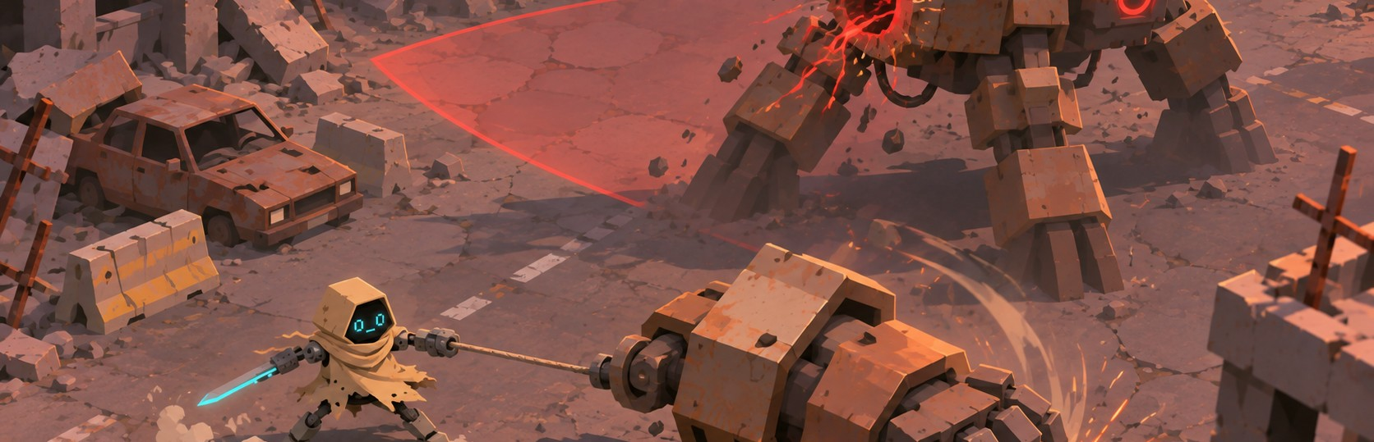
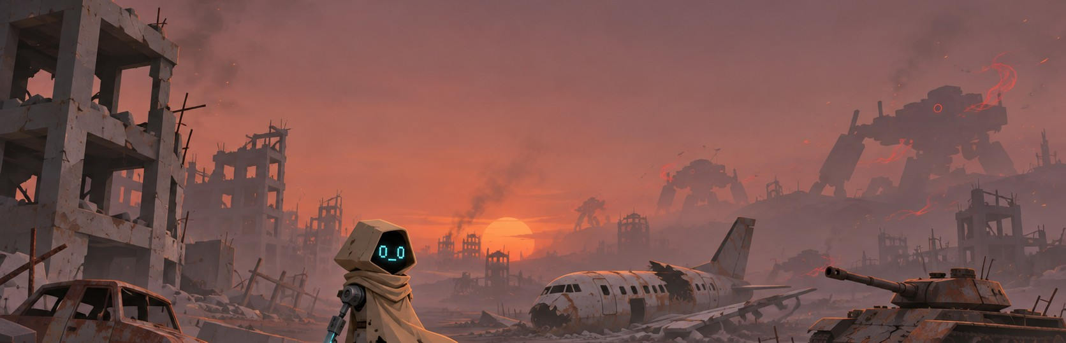
게임 안에서는 이름을 붙이지 않는다
12 서사 원칙
결정
"원한 · 원혼"은 기획 문서 안의 용어. 플레이어는 붉은 빛 · 얼굴 · 엔딩으로 스스로 짐작한다
게임 안에서 쓰는 것
게임 안에서 쓰지 않는 것
• "붉게 빛나는 부품"
• 부품 이름 — 뒤틀린 에너지 코어
• 중립적인 스킬 이름 — 코어 과부하
• 효과는 있는 그대로 — 체력 회복 · 받는 피해 증가
• "원한", "원혼" — UI · 자막 · 부품 설명 · 스킬 이름 · 음성 기록 전부
• 정체를 설명하는 문장 ("인간의 증오가 깃든…")
• "장착하면 나쁜 엔딩" 같은 직접 경고
짐작하게 만드는 세 가지
1
붉은 빛
2
얼굴
3
엔딩
부품 · 오라 · 뜯긴 몸에서 새는 붉은 빛. 처치 때 붉은 혼이 푸르게 바뀌는 연출과 대비
장착할수록 LED가 붉어지고 되찾은 표정이 끊긴다. 말 대신 얼굴이 보여 준다
장착 수에 따라 4루트. 끝에 가서야 무엇을 몸에 달았는지 드러난다

Slide 14
정할 것
13 정할 것
정할 것
사용자 결정이 필요한 항목. 위쪽일수록 구현을 막는다
1
파츠별 스킬 목록과 얻는 순서
존마다 몇 개, 어떤 파츠가 어떤 스킬을 주는지. Z0에서 첫 스킬을 얻는 시점
구현 막음
2
스킬 레벨 상한 · 포인트 수치
레벨당 포인트, 성장 노드와 같은 포인트를 쓰는지, 리셋 수단
구현 막음
3
이동 파츠: 눌러 쓰기 / 늘 켜짐
내오염 코어 · 자석 다리처럼 키가 필요 없는 능력을 키 목록에 넣을지
4
키 설정 — 패드
버튼이 모자람. 스킬 휠 · 보조 버튼 조합 · 자주 쓰는 것만 바로 쓰기 등
5
스킬이 많아질 때 조작 부담
후반 10개 이상일 때 키 기억 부담. 묶음(이동 / 전투) · 쿨다운 HUD 배치
6
원혼 파츠 각인형 예시 · 경계 숫자 · 엔딩 시나리오
첫 각인형 파츠, 장착 수 경계(0~1 / 2~3 / 4~5 / 6+), 루트 4개 내용

Slide 15

구현 현황
14 구현 현황
구현 현황
지금 프로토는 QWER 고정 칸. 새 구조(스킬 = 파츠)는 메인 세션이 구현 중
지금 — 고정 7칸 (2026-11-07 캡처)
새 구조 — 구현 예정 · 진행 중
항목 | 상태
스킬 정의 · 출처 파츠 · 보유 목록 · 레벨 (World/Skills.cs) | 메인 세션 작업 중
시작 = 평타 · 대쉬 · 점프만 | 구현 예정
획득 시 키 지정 화면 · 예약 키 | 구현 예정
기본 부품 → 포인트 → 스킬 레벨 | 구현 예정
원혼 파츠 드롭 · 포드 정화 / 장착 선택 (SoulGame.Grudge.cs) | 있음 (Z0)
코어 과부하 스킬 효과 · 붉은 오라 | 메인 세션 작업 중
얼굴 붉어짐 · 엔딩 판정 | 구현 예정
키 | A | Q | W | E | R | SPACE | F
동작 | 연속 베기 | 회오리 | 레이저 파동 | 반격 | 칼날 폭풍 | 대쉬 | 점프
쿨다운 | — | 4초 | 3초 | 5초 | 9초 | 1.1초 | 0.8초
출처: unity/Assets/SOUL/Runtime/Game/SoulGame.cs (COOLDOWN · 스킬바)
• 상태는 2026-11-08 작성 시점 기준
• Skills.cs는 아직 커밋 전 초안(레벨 상한 5, 존별 공명 기둥 스킬 표 등). 확정은 메인 세션 결과로 갱신
경로는 unity/Assets/SOUL/Runtime/ 아래

